Slide 1


Sheldon Natenberg – Option Volatility and Pricing
CH24 Volatility Skews

Slide 2

Chapter 24 Volatility Skews
Introduction
전통적인 이론적 가격 결정 모델은 현실과 다름
(Diffusion process, volatility, lognormal distribution)
Trader는 모델을 아예 사용하지 않는 것 보다 결함이 존재한 모델을 사용하는 것이 더 좋다고 판단
더 나은 이론적 가격 모델은 새로운 더 정확한 pricing을 제공, 하지만 모델의 복잡성과 새로운 input에 대한 추정을 고려하면 효율적인 방법은 아님
기존의 가격 결정 모델을 통해 오차를 줄이는 방법으로 개선
(시장이 동일 모델을 사용하고 있다고 가정)

Slide 3
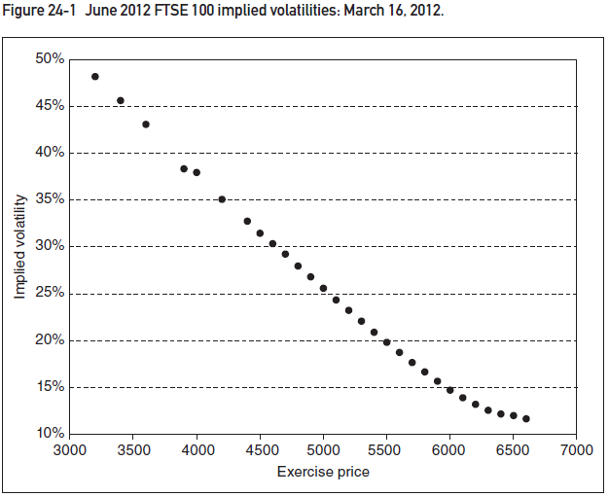
Chapter 24 Volatility Skews
Introduction

Slide 4
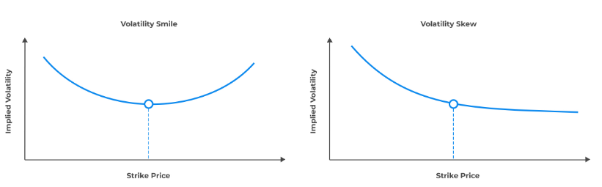
Chapter 24 Volatility Skews
Volatility Skew
행사 가격에 대한 Implied volatility의 분포
분포의 형태에 따라 Volatility smile / skew or smirk로 표현

Slide 5
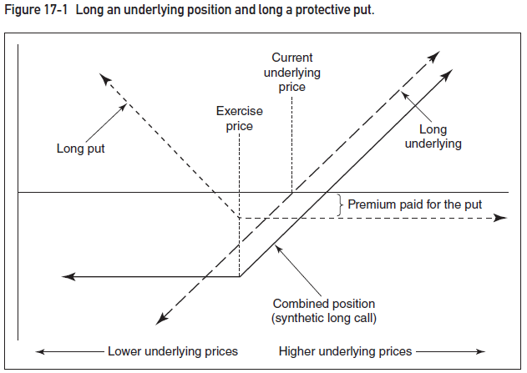
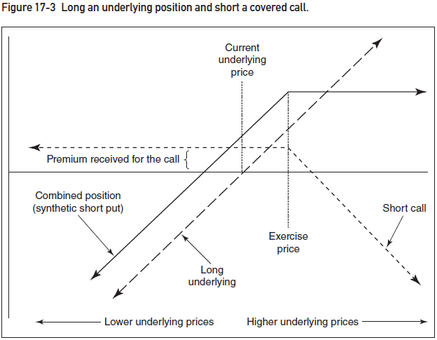
Chapter 24 Volatility Skews
Volatility Skew

Slide 6
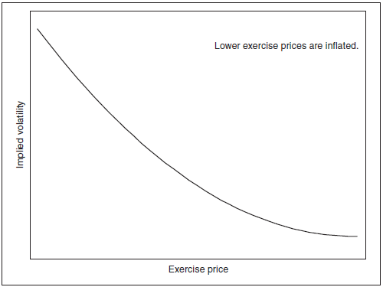
Chapter 24 Volatility Skews
Volatility Skew
< Investment skew >

Slide 7
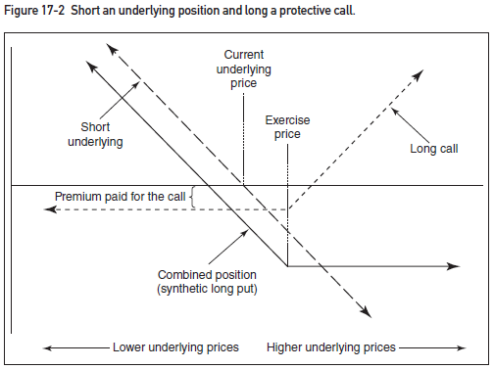
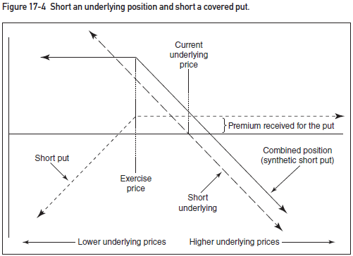
Chapter 24 Volatility Skews
Volatility Skew

Slide 8
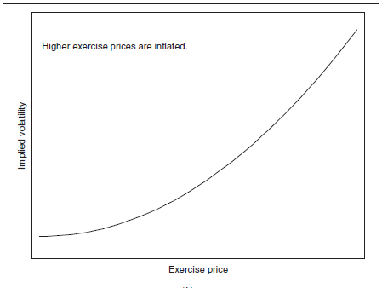
Chapter 24 Volatility Skews
Volatility Skew
< Demand or commodity skew >

Slide 9
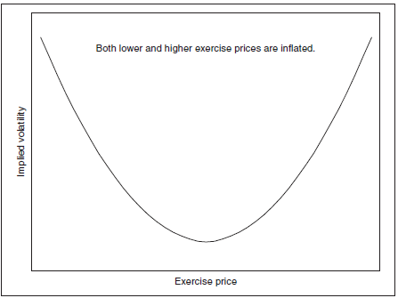
Chapter 24 Volatility Skews
Volatility Skew
< Balanced skew >

Slide 10
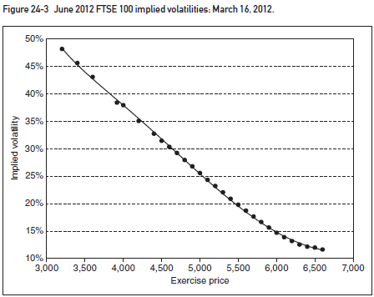
Chapter 24 Volatility Skews
Modeling the Skew
f(K) = IV
a + bx + cx^2 + dx^3 + … 와 같은 다항식 함수 형태 활용

Slide 11
Chapter 24 Volatility Skews
Modeling the Skew
Skew를 모델에 대한 input값으로 생각한다면 시장상황의 변화에 따른 Skew의 형태가 어떻게 변할 것인지 확인 할 수 있다.

Slide 12
Chapter 24 Volatility Skews
Modeling the Skew
“Sticky-strike” 가정
시장상황(ex. 주가)이 변해도 skew의 location과 shape이 고정된 상태를 유지할 것이다.
각 행사가격 별 IV만 결정됨

Slide 13
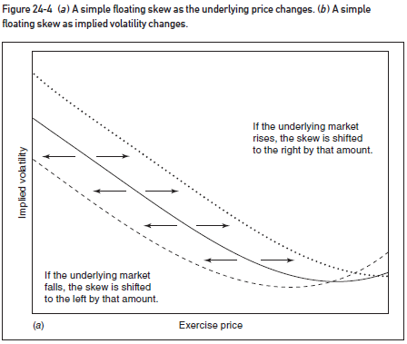
Chapter 24 Volatility Skews
Modeling the Skew
“Floating skew” 가정
기초자산의 가격이 변동할 때, skew가 수평으로 이동
IV가 변동할 때, skew가 수직으로 이동

Slide 14
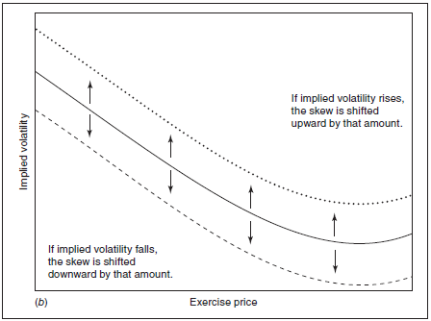
Chapter 24 Volatility Skews
Modeling the Skew
“Floating skew” 가정
기초자산의 가격이 변동할 때, skew가 수평으로 이동
IV가 변동할 때, skew가 수직으로 이동

Slide 15
Chapter 24 Volatility Skews
Modeling the Skew
가격 변동의 상대적 크기를 조정
S=100, K=90와 S=200, K=180의 moneyness는 동일
각각의 행사 가격을 ln(X/S) 와 같은 형태로 표현
(X:strike price, S:underlying, Underlying price가 lognormal을 따름)
시간에 대한 skew의 변동은 행사가격의 하락과 IV의 변화에 따라 유지 또는 변화

Slide 16
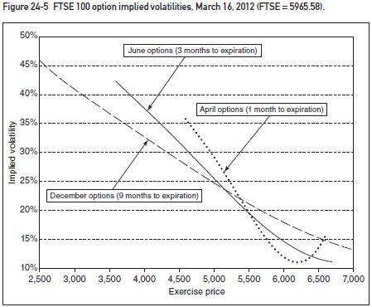
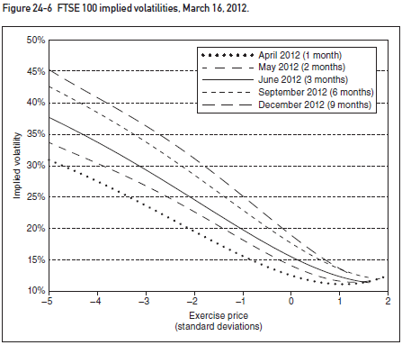
Chapter 24 Volatility Skews
Modeling the Skew

Slide 17
Chapter 24 Volatility Skews
Modeling the Skew
“Sticky-delta skew”
ATM을 기준으로 표준편차 형태로 행사가격 표현
ln(X/S)/(σ*t^0.5)
Delta가 ATM에서 얼마나 OTM ITM인지 나타내기 때문

Slide 18
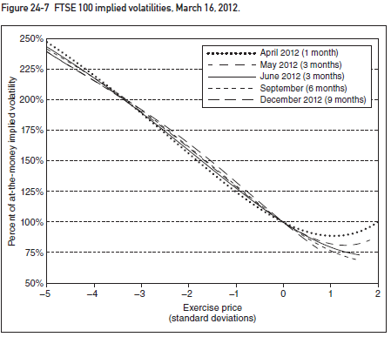
Chapter 24 Volatility Skews
Modeling the Skew
Y축 조정
ATM IV를 기준으로 백분율 형태
ATM IV = 20%, 어느 한 행사가격의 IV이 25%라면, 125%(=25/20)로 표시

Slide 19
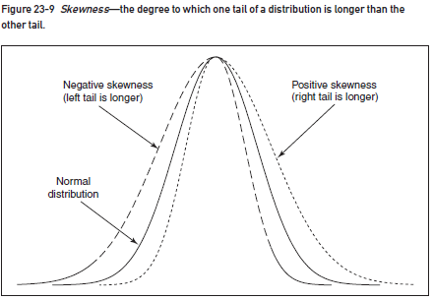
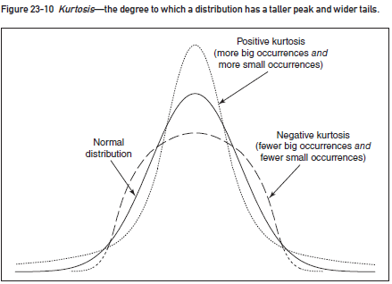
Chapter 24 Volatility Skews
Skewness and Kurtosis
Skewness
행사가격의 차이에 따른 기울기(변동성)
Kurtosis
skew의 곡률

Slide 20
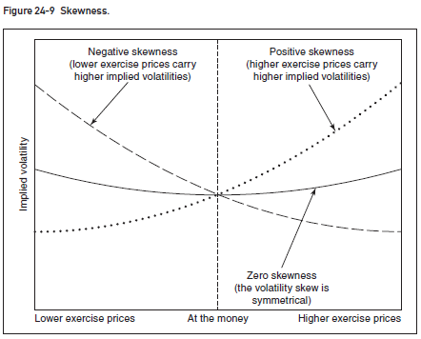
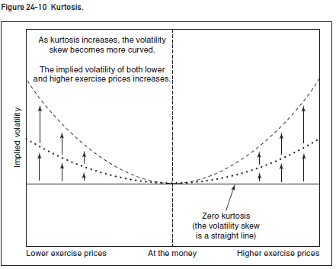
Chapter 24 Volatility Skews
Skewness and Kurtosis

Slide 21
Chapter 24 Volatility Skews
Skewness and Kurtosis
Skew에 대한 민감도
y = a + bx + cx^2
x : 행사가격
a : base volatility (ATM의 IV)
b : skewness
c : kurtosis (>0)

Slide 22
Chapter 24 Volatility Skews
Skewed Risk measures
Skew를 모델링 하는 것은 델타, 감마, 세타, 베가 측정에도 영향을 미침
Vol의 변화가 skew되어 있지 않으면, 옵션가치 및 위험 민감도가 예상보다 많거나 적을 수 있음
ex) OTM인 put delta of -20
기초자산 가격 1 상승하면 옵션가치 0.2 하락
옵션의 베가가 0.1 이고 skew의 변화로 인해 옵션의 IV 0.5%증가
옵션가치 0.5 * 0.1 = 0.05만큼 증가
따라서 옵션의 가치는 0.15만큼 변화
0.15 = skewed or adjusted delta of -15

Slide 23
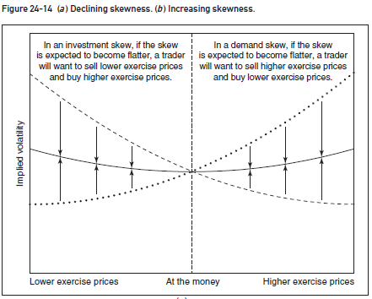
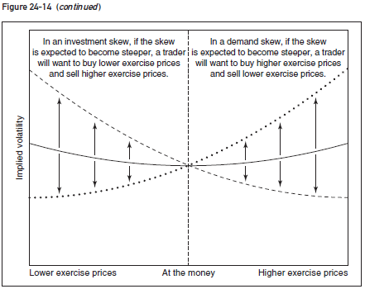
Chapter 24 Volatility Skews
Skewness and Kurtosis Strategies
델타 및 감마에 베팅 하듯이 투자자는 skew의 형태를 예측할 수 있음

Slide 24


Chapter 24 Volatility Skews
Skewness and Kurtosis Strategies
델타 및 감마에 베팅 하듯이 투자자는 skew의 형태를 예측할 수 있음
<Skew가 험준해 질 것으로 예상>
Long OTM put + Short OTM call
Delta < 0
Long underlying
<Skew가 완만해 질 것으로 예상>
Long OTM call + Short OTM put
Delta > 0
Short underlying

Slide 25
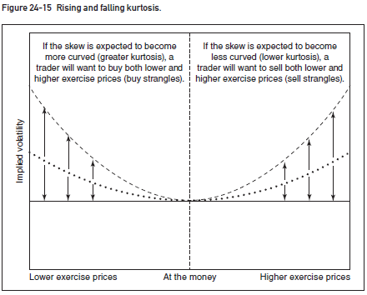
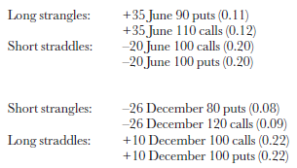
Chapter 24 Volatility Skews
Skewness and Kurtosis Strategies
델타 및 감마에 베팅 하듯이 투자자는 skew의 형태를 예측할 수 있음

Slide 26
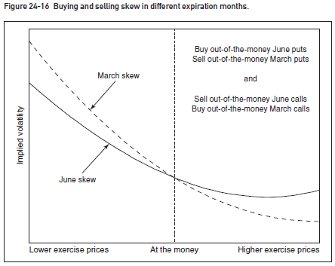
Chapter 24 Volatility Skews
Skewness and Kurtosis Strategies
델타 및 감마에 베팅 하듯이 투자자는 skew의 형태를 예측할 수 있음

Slide 27
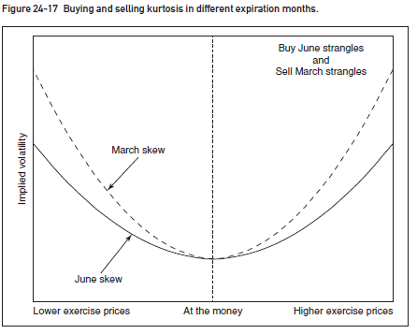
Chapter 24 Volatility Skews
Skewness and Kurtosis Strategies
델타 및 감마에 베팅 하듯이 투자자는 skew의 형태를 예측할 수 있음

Slide 28
Chapter 24 Volatility Skews
Implied Distribution
만기 시 기초자산 가격의 확률 분포를 시장에서 butterfly spread의 가격으로 추정 가능
1) 0에서 무한대 까지 5단위 마다 행사가격 가정
2) 최대 payoff가 5인 butterfly spread를 단위마다 매수
3) 만기의 기초자산 가격에 관계없이 가치는 항상 5
따라서 모든 butterfly spread의 가격을 합하면 5가 되어야함

Slide 29
Chapter 24 Volatility Skews
Implied Distribution
만기 시 기초자산 가격의 확률 분포를 시장에서 butterfly spread의 가격으로 추정 가능
1) 만기 시 기초자산 가격이 5단위로 나누어진 행사가격과 동일하다고 가정
2) 각 기초자산 가격이 발생할 확률은 spread의 가격을 5로 나눈 값
ex) 75/80/85 spread의 가격이 0.15인 경우
만기에 underlying 가격이 80일 확률은 3%(=0.15/5)
ex) 90/95/100 spread의 가격이 0.5인 경우
만기에 underlying 가격이 95일 확률 10%(=0.5/5)

Slide 30
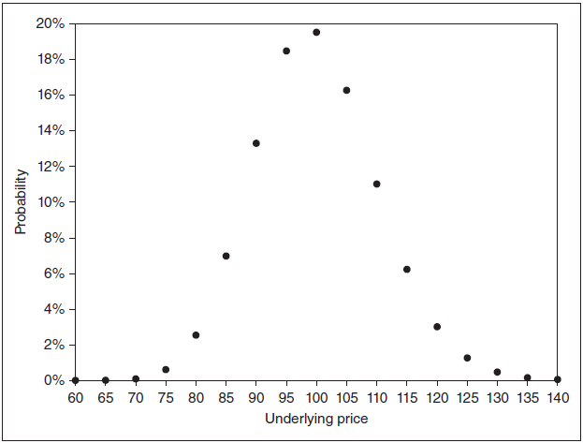
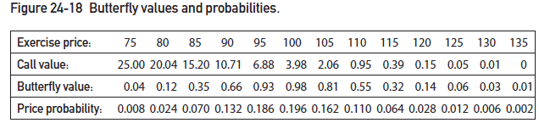
Chapter 24 Volatility Skews
Implied Distribution
만기 시 기초자산 가격의 확률 분포를 시장에서 butterfly spread의 가격으로 추정 가능

Slide 31
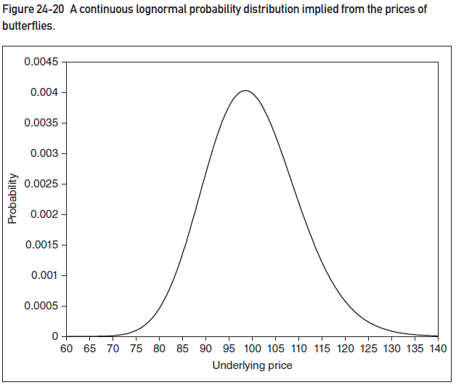
Chapter 24 Volatility Skews
Implied Distribution
만기 시 기초자산 가격의 확률 분포를 시장에서 butterfly spread의 가격으로 추정 가능

Slide 32
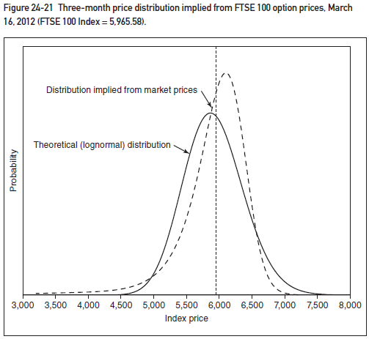
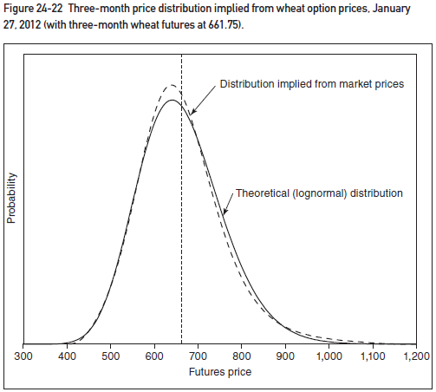
Chapter 24 Volatility Skews
Implied Distribution
만기 시 기초자산 가격의 확률 분포를 시장에서 butterfly spread의 가격으로 추정 가능

